Slide 1


«Моделирование геотектонических процессов Сибирской платформы и её обрамления»
Ахметов Аян Жанатович, НИ ТГУ
Смолин Игорь Юрьевич, НИ ТГУ, ИФПМ СО РАН
Макаров Павел Васильевич, ИФПМ СО РАН, НИ ТГУ
Пёрышкин Алексей Юрьевич, ИФПМ СО РАН

Slide 2

План презентации
1. Введение(представление Сибирской платформы и её обрамления);
2. Цель и задачи;
3. Анализ региональной тектонической картины на территории Сибирской платформы;
4. Структурные модели Енисейского кряжа;
5. Математическая постановка напряженно-деформированного состояния(НДС);
6. Результаты моделирования НДС;
7. Выводы;
«Моделирование геотектонических процессов Сибирской платформы и её обрамления», Ахметов А.Ж., Смолин И.Ю., Макаров П.В., Перышкин А.Ю.

Slide 3
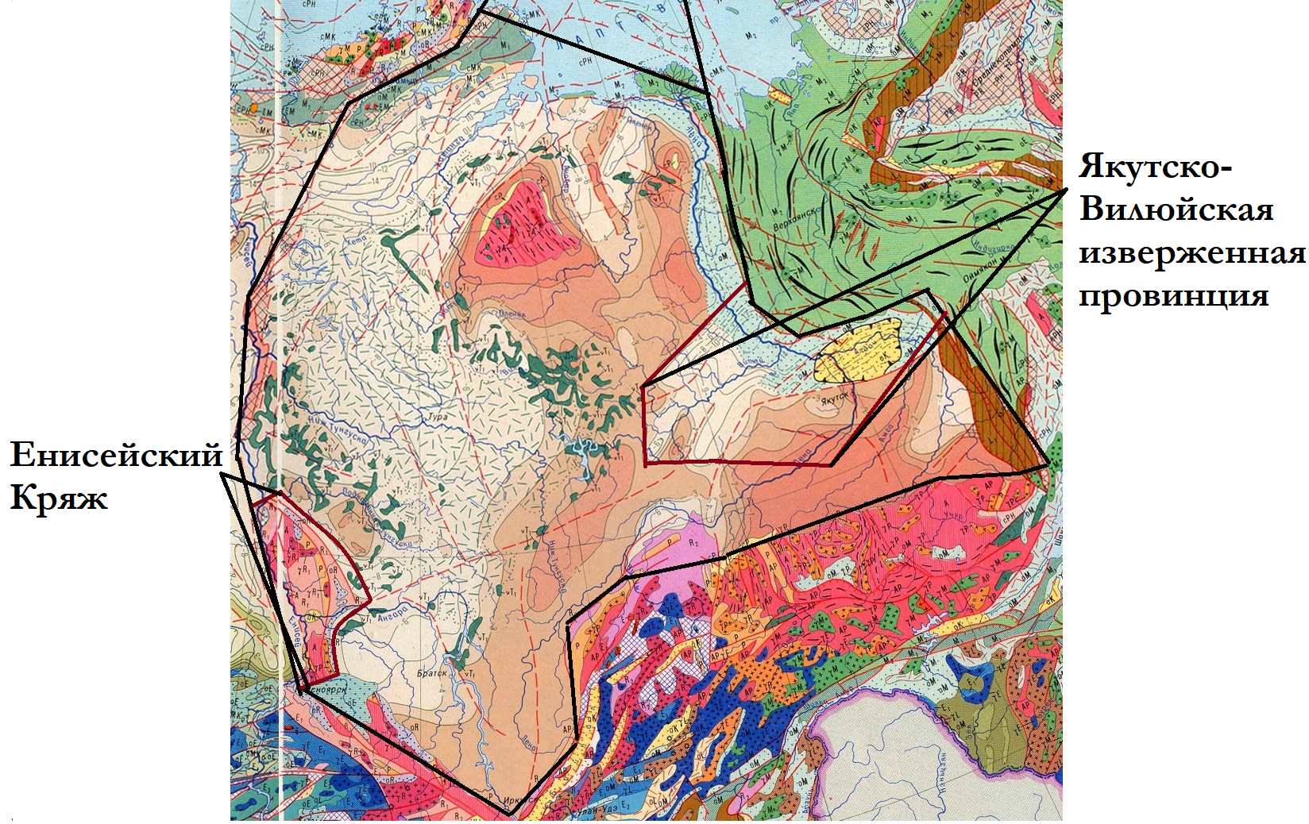
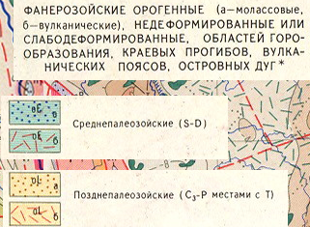
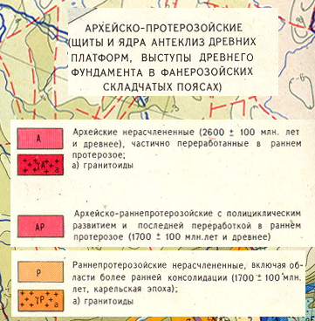
Введение
Сибирская платформа и
её обрамления
Фанерозойские орогенные (а-молассовые, б-
вулканические), недеформированные или слабо-
деформированные, областей горообразования,
краевых прогибов, вулканических поясов,
островных дуг
Архейско-протерозойские (щиты и ядра антеклиз древних платформ, выступы
древнего фундамента в фанерозойских складчатых поясах)
Среднепалеозойские (S-D)
Позднепалеозойские
(С₃-P местами с Т)
Архейские нерасчленные(2600+100 млн. лет и древнееЧастично переработанные в раннем протерозое.
а) гранитоиды
Архейско-раннепротерозойские с полициклическим развитием и последней переработкой в раннем
протерозое (1700+100 млн. и древнее)
По геологическим данным Енисейский кряж и Якутско-Вилюйская изверженная провинция существенно различаются как по геологии, так и по развитию в них геотектонических процессов.
Раннепротерозойские нерасчлененные, включая области более ранней консолидации (1700+100 млн. лет,
карельская эпоха)
а) гранитоиды
«Моделирование геотектонических процессов Сибирской платформы и её обрамления», Ахметов А.Ж., Макаров П.В., Смолин И.Ю., Перышкин А.Ю.

Slide 4
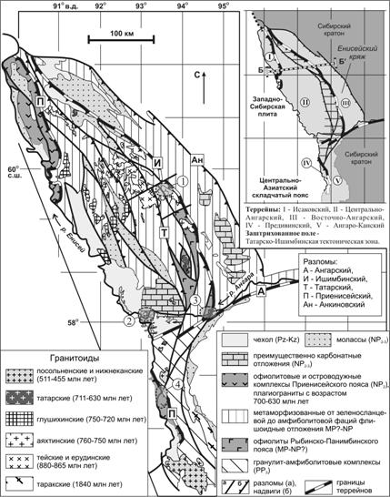
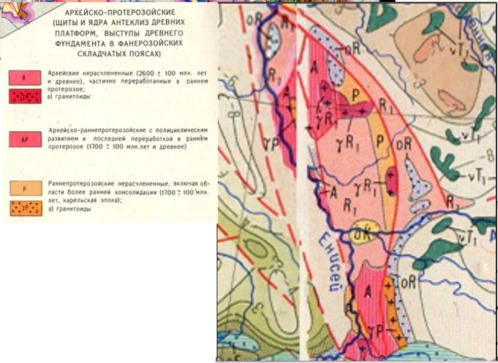
Введение
Енисейский кряж является крупной коллизионно-аккреционной структурой, которая хорошо отделяется по геологическим и геофизическим данным от соседних с ней территорий Сибирской платформы и Западно-Сибирской плиты [1]. Он имеет протяженность почти 700 км при ширине от 50 до 200 км.
Архейско-протерозойские (щиты и ядра антеклиз древних платформ, выступы
древнего фундамента в фанерозойских
складчатых поясах)
Архейские нерасчленные(2600+100 млн. лет и древнее частично переработанные в раннем протерозое.
а) гранитоиды
Архейско-раннепротерозойские с полициклическим развитием и последней переработкой в раннем протерозое(1700+100 млн. и древнее)
Раннепротерозойские нерасчлененные,
включая области более ранней консолидации (1700+100 млн. лет, карельская эпоха)
а) гранитоиды
¹Неопротерозойская тектоническая структура Енисейского кряжа и формирование западной окраины Сибирского кратона на основе новых геологических, палеомагнитных и геохронологических данных / В.А. Верниковский [и др.] // Геология и геофизика. – 2016. – Т.57, №1. – С.63 – 90.
«Моделирование геотектонических процессов Сибирской платформы и её обрамления», Ахметов А.Ж., Макаров П.В., Смолин И.Ю., Перышкин А.Ю.

Slide 5
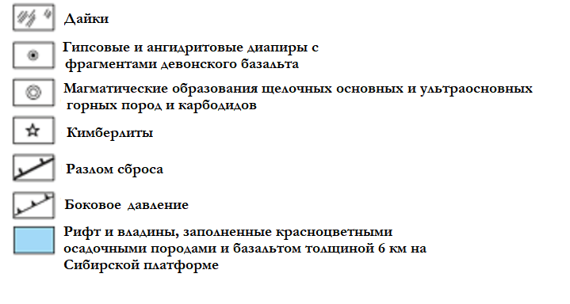
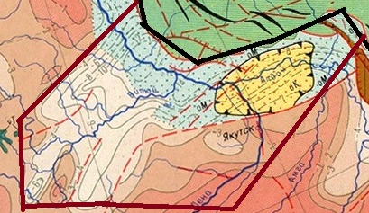
Введение
Якутско-Вилюйская изверженная провинция – огромный прогиб на востоке Сибирской платформы общей площадью около 300 000 км². Он заполнен мезопротерозойскими, неопротерозойскими, палеозойскими и мезозойскими отложениями[1].
Фанерозойские орогенные (а-молассовые, б-
вулканические), недеформированные или слабо-
деформированные, областей горообразования,
краевых прогибов, вулканических поясов,
островных дуг
¹Temporal correlation between dyke swarms and crustal extension in middle Paleozoic Vilyui rift basin, Siberian platform / Polyansky O.P. [et. al.] // Lithos. – 2017. – 282-283 – pp.45 – 64.
Среднепалеозойские (S-D)
Позднепалеозойские
(С₃-P местами с Т)
«Моделирование геотектонических процессов Сибирской платформы и её обрамления», Ахметов А.Ж., Смолин И.Ю., Макаров П.В., Перышкин А.Ю.

Slide 6
Цель и задачи
Цель: Моделирование региональной тектонической ситуации в Сибирской платформе и глубинного НДС земной коры в районе Енисейского кряжа.
Задачи:
Анализ регионального тектонического состояния на территории Сибирской платформы;
Построение структурной модели Енисейского кряжа на основе профилей «Батолит-1982» и «Шпат», полученных с помощью метода ГСЗ (глубинное сейсмическое зондирование);
Рассчитать и проанализировать НДС Енисейского кряжа.
«Моделирование геотектонических процессов Сибирской платформы и её обрамления», Ахметов А.Ж., Смолин И.Ю., Макаров П.В., Перышкин А.Ю.

Slide 7

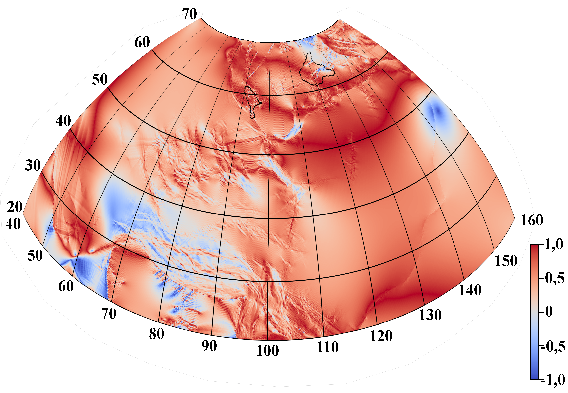
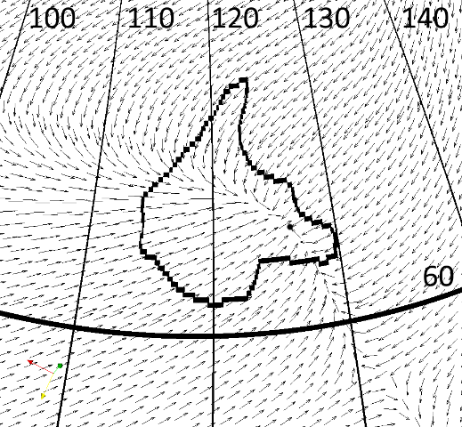
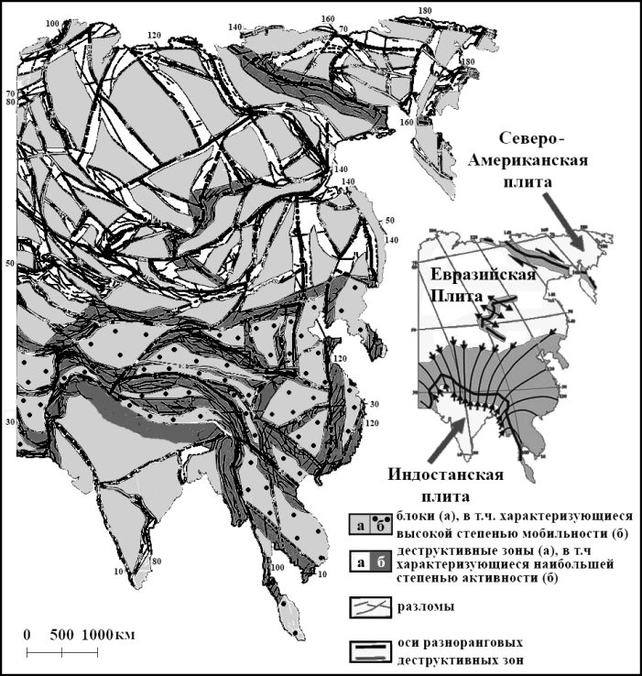
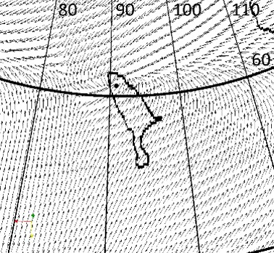
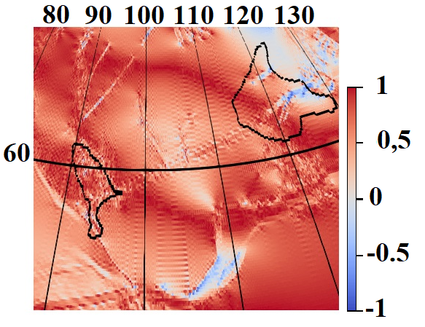
Анализ регионального тектонического состояния Сибирской платформы
Сжатие со сдвигом
Растяжение со сдвигом
«Моделирование геотектонических процессов Сибирской платформы и её обрамления», Ахметов А.Ж., Смолин И.Ю., Макаров П.В., Перышкин А.Ю.

Slide 8
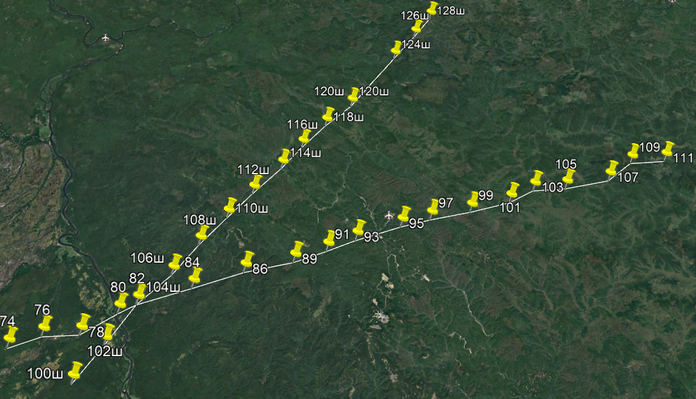
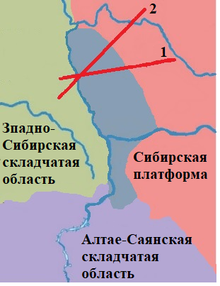
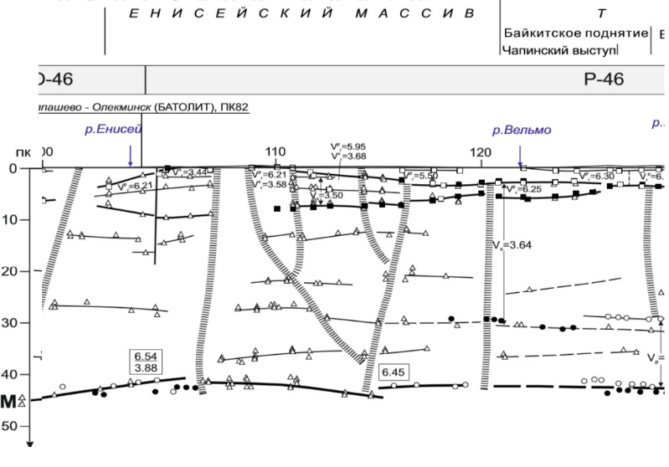
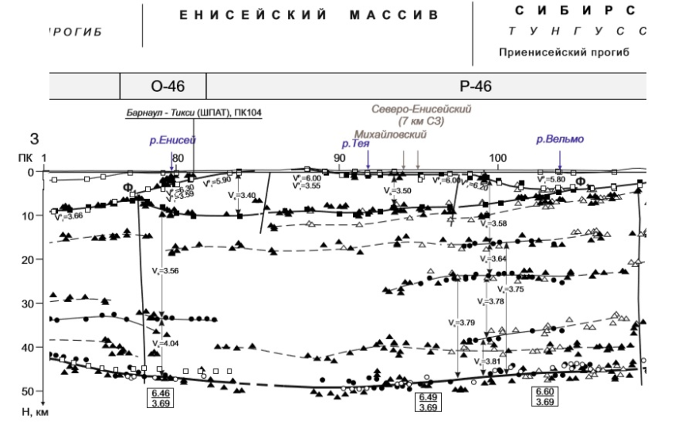
Структурные модели Енисейского Кряжа
– «Батолит-1982»
– «Шпат»
Шпат
Батолит–1982
«Моделирование геотектонических процессов Сибирской платформы и её обрамления», Ахметов А.Ж., Макаров П.В., Смолин И.Ю., Перышкин А.Ю.

Slide 9
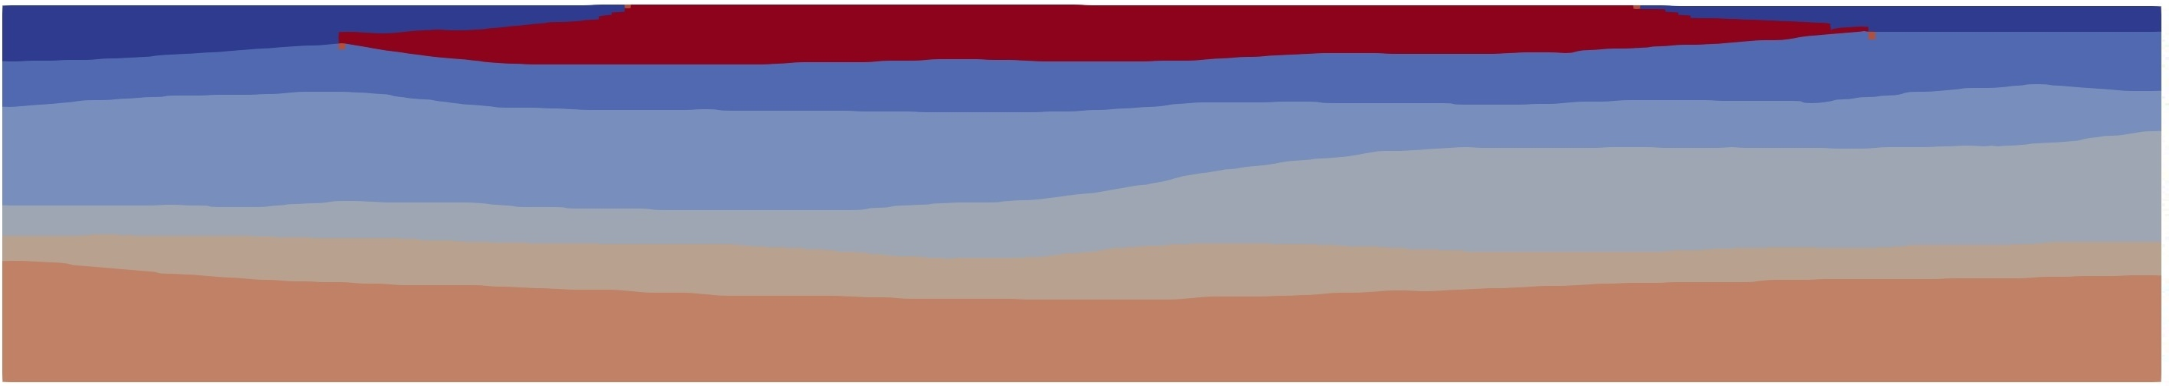
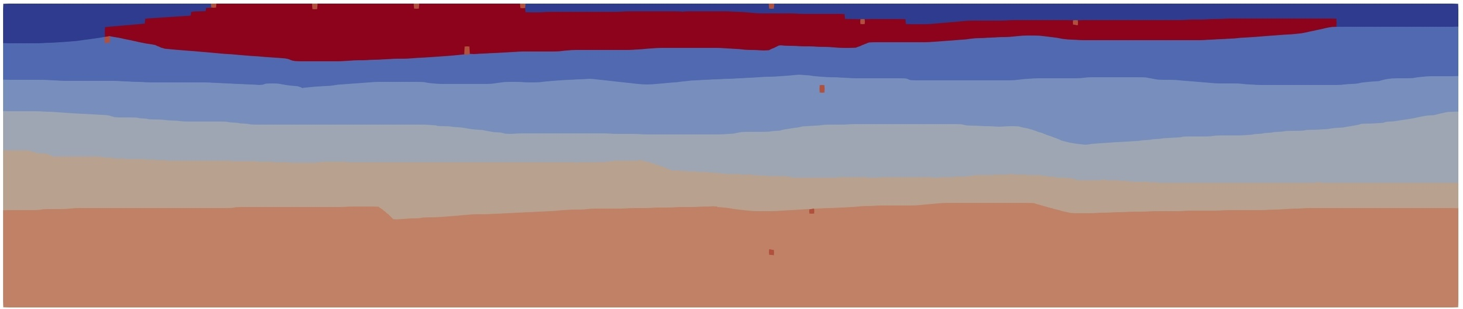
Структурные модели Енисейского Кряжа
Батолит–1982
60 км
341 км
Шпат
60 км
288 км
«Моделирование геотектонических процессов Сибирской платформы и её обрамления», Ахметов А.Ж., Смолин И.Ю., Макаров П.В., Перышкин А.Ю.

Slide 10
Математическая постановка НДС
Основные уравнения
— текущее значение плотности материала;
— компоненты вектора перемещений;
— компоненты тензора напряжений;
— компоненты тензора скорости деформации;
E — внутренняя энергия единицы начального объёма;
— компоненты тензора скорости вращения (спина)
Определяющие
соотношения
(упругость)
K и μ — модули всестороннего сжатия и сдвига соответственно
Точка над символом означает материальную производную по времени, запятая в нижнем индексе — частную производную по соответствующей пространственной координате.
«Моделирование геотектонических процессов Сибирской платформы и её обрамления», Ахметов А.Ж., Смолин И.Ю., Макаров П.В., Перышкин А.Ю.

Slide 11
Математическая постановка НДС
Для описания неупругой деформации используем модель Друккера - Прагера - Николаевского,
учитывающую независимое соотношение между объёмной и сдвиговой составляющими скоростей
пластической деформации в виде
— условие текучести
— пластический потенциал
— выражение для скорости пластической деформации (закон пластического течения)
где
— первый инвариант напряжений
— второй инвариант напряжений
«Моделирование геотектонических процессов Сибирской платформы и её обрамления», Ахметов А.Ж., Смолин И.Ю., Макаров П.В., Перышкин А.Ю.

Slide 12
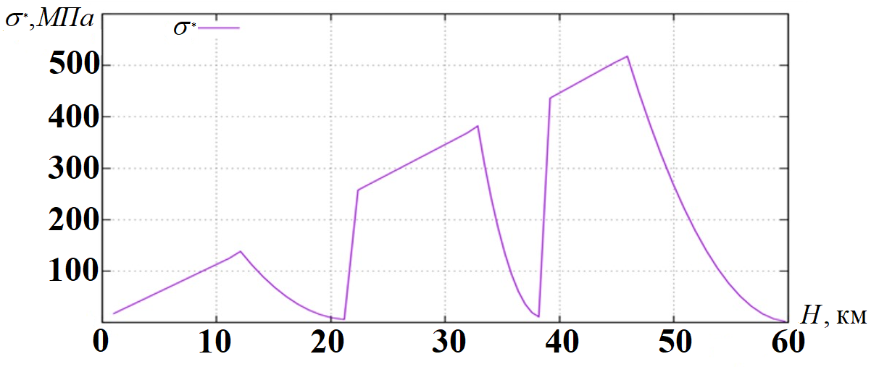


Математическая постановка НДС
График изменения прочности:
$$σ=Y+α⋅P$$
Данный график изменения прочности был получен на основе статьей:
Burov, E.B. Rheology and strength of the lithosphere. Marine and Petroleum Geology 28, 1402–1443 (2011).
Goetze, C., Events, B. Stress and temperature in bending lithosphere as constrained by experimental rock mechanics, Geophys. J.R. Astr. Soc., 59, pp. 463–478. (1979)
Numerical study of mountain system evolution along Tarim-Altay profile /V.D. Suvorov at. al/ AIP Conference proceeding, 1683, 020224 (2015)
где Y – предел прочности;
– угол внутреннего трения;
P – давление;
$$α$$
«Моделирование геотектонических процессов Сибирской платформы и её обрамления», Ахметов А.Ж., Смолин И.Ю., Макаров П.В., Перышкин А.Ю.

Slide 13
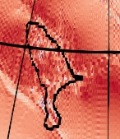
Начальные и граничные условия
Начальные условия при t=0:
(свободная поверхность)
g
«Моделирование геотектонических процессов Сибирской платформы и её обрамления», Ахметов А.Ж., Смолин И.Ю., Макаров П.В., Перышкин А.Ю.

Slide 14
Результаты
Для анализа основные параметры НДС Енисейского кряжа рассмотрим:
Сравнение изменение земной поверхности после численного моделирования
с реальной земной поверхностью вдоль профилей «Батолит-1982» и «Шпат»
2. Интенсивность пластических деформаций.
3. Компоненты напряжения (горизонтальные, сдвиговые).
«Моделирование геотектонических процессов Сибирской платформы и её обрамления», Ахметов А.Ж., Смолин И.Ю., Макаров П.В., Перышкин А.Ю.

Slide 15
Сравнение изменение земной поверхности после численного моделирования с реальной земной поверхностью вдоль профилей «Батолит-1982» и «Шпат»
«Батолит-1982»
«Шпат»
«Моделирование геотектонических процессов Сибирской платформы и её обрамления», Ахметов А.Ж., Смолин И.Ю., Макаров П.В., Перышкин А.Ю.

Slide 16
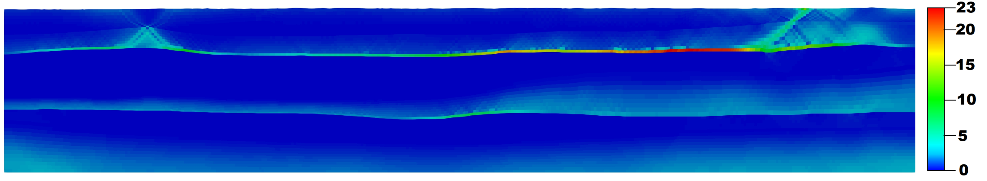
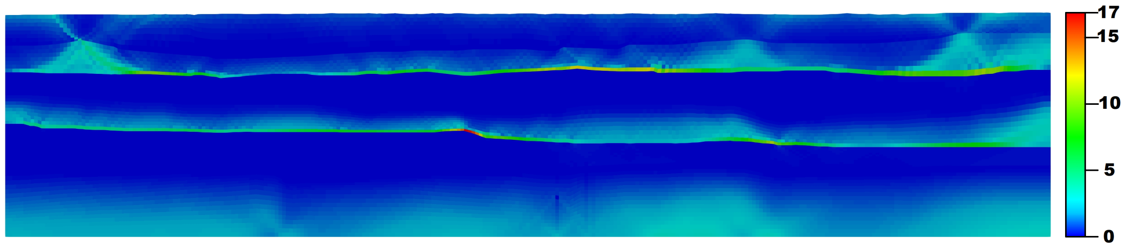

Интенсивность пластических деформаций
20 км
40 км
«Батолит-1982»
20 км
40 км
«Шпат»
$$σ=Y+α⋅P$$
«Моделирование геотектонических процессов Сибирской платформы и её обрамления», Ахметов А.Ж., Смолин И.Ю., Макаров П.В., Перышкин А.Ю.

Slide 17
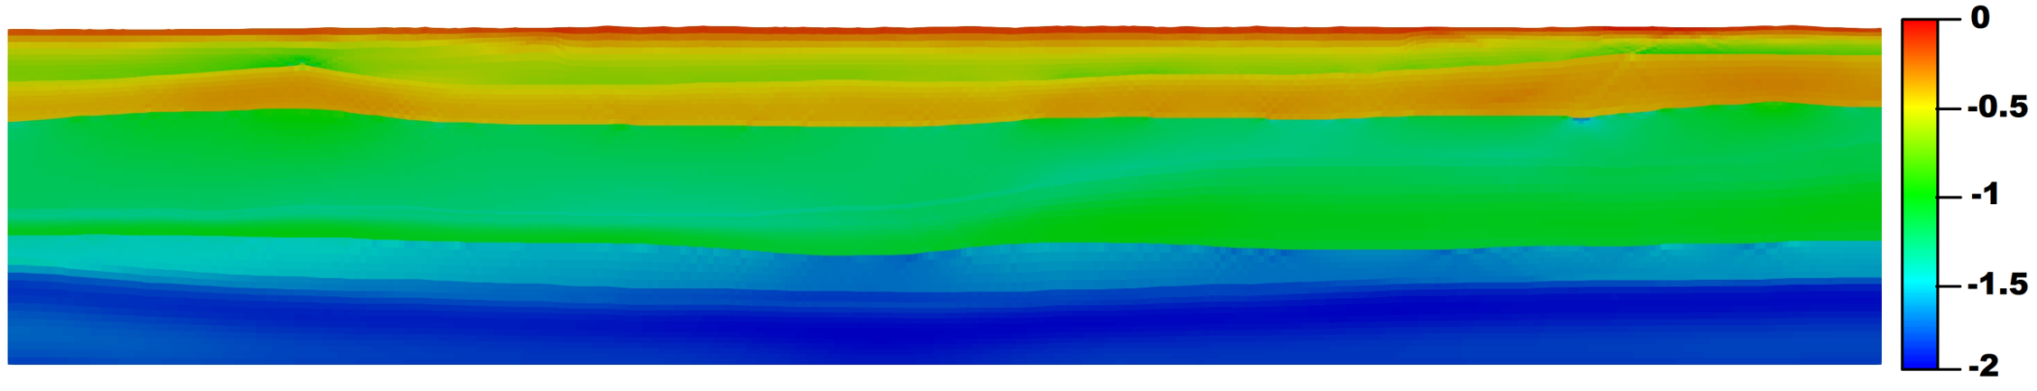
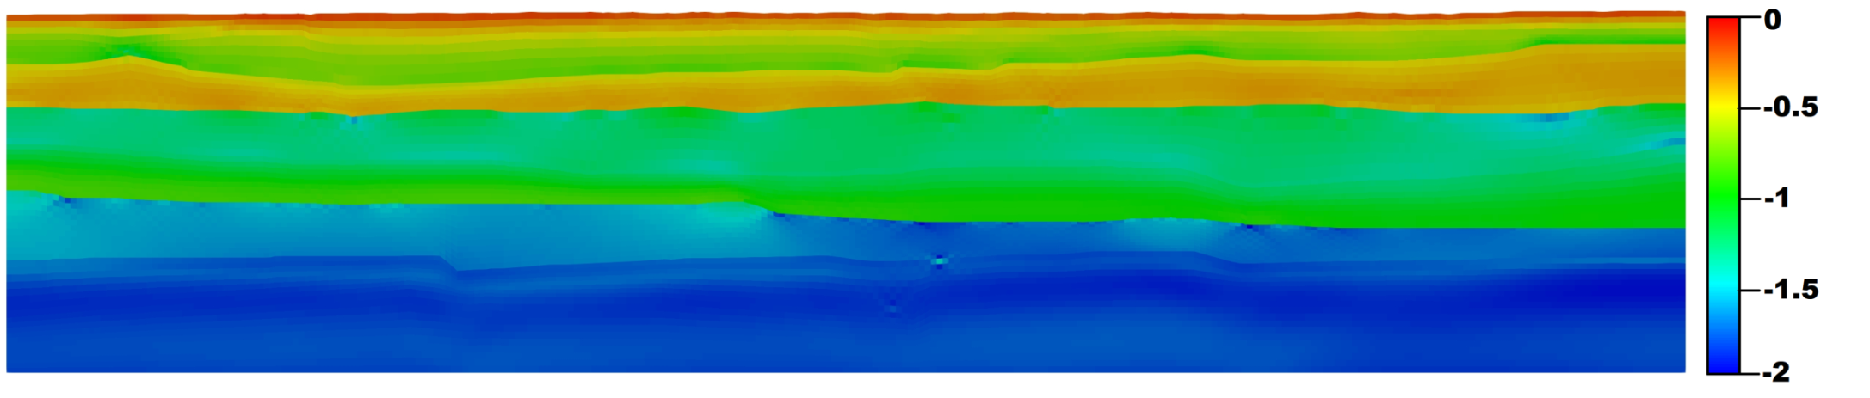

Распределение горизонтальных напряжений
«Батолит-1982»
«Шпат»
$$σ=Y+α⋅P$$
«Моделирование геотектонических процессов Сибирской платформы и её обрамления», Ахметов А.Ж., Смолин И.Ю., Макаров П.В., Перышкин А.Ю.

Slide 18
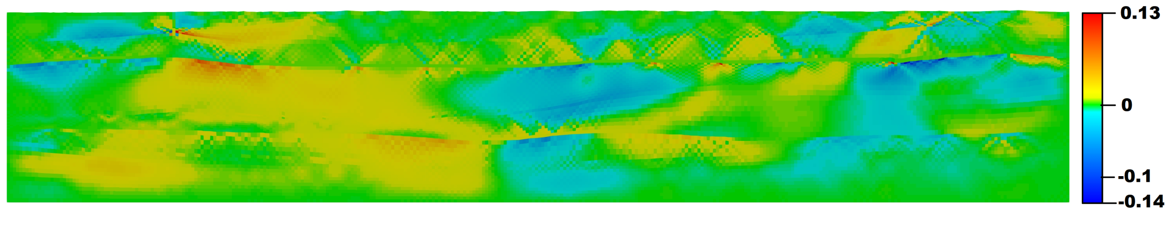
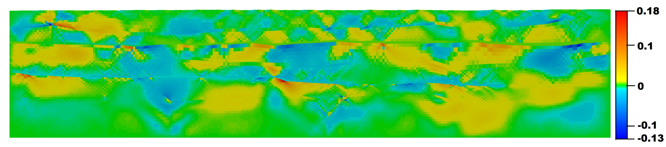
Распределение сдвиговых напряжений
«Батолит-1982»
«Шпат»
«Моделирование геотектонических процессов Сибирской платформы и её обрамления», Ахметов А.Ж., Смолин И.Ю., Макаров П.В., Перышкин А.Ю.

Slide 19
Выводы
В ходе исследования НДС Енисейского кряжа были получены следующие результаты:
В рамках исследования регионального тектонического течения в Сибирском платформе было выявлено, что Енисейский кряж находится в сжатие со сдвигом, а в Якутско-Вилюйской изверженной провинции наблюдаются зоны растяжения со сдвигом.
Области неупругой деформации зарождаются в районе границ между Енисейской линзы и поверхностного слоя земной коры, которые соответствуют расположению крупных рек Енисей и Вельмо.
Максимальные значения горизонтальных напряжений сосредоточены на глубине 40-45 км на границе раздела литосферы и верхней мантии. Также приблизительно подтверждены экспериментальные данные из Кольской сверхглубокой скважины, где на глубине 8-10 км наблюдалось резкое изменение прочностных свойств горных пород.
Зоны зарождения сдвиговых напряжений расположены в районе изменения кривизны слоёв земной коры.
«Моделирование геотектонических процессов Сибирской платформы и её обрамления», Ахметов А.Ж., Смолин И.Ю., Макаров П.В., Перышкин А.Ю.

Slide 20

Спасибо за внимание!
Национальный исследовательский
Томский государственный университет
634050, г. Томск, пр. Ленина, 36
+7 (3822) 52-98-52, +7 (3822) 52-95-85 (факс)
rector@tsu.ru
www.tsu.ru

